Slide 1
Адаптация школьников при переходе из начальной школы в основную.

Slide 2
Последствия переходного периода:
Смена социальной обстановки
Изменение роли учащегося
Увеличение учебной нагрузки
Изменение режима дня
Разность систем и форм обучения
Нестыковка программ начальной и основной школы
Различие требований со стороны учителей-предметников
Изменение стиля общения учителя с детьми

Slide 3
Русский язык

Slide 4
Математика

Slide 5
УО и КО в 4-х и 5-х классах

Slide 6
Основные задачи развития в этот период:
формирование умения учиться в средней школе;
формирование представления о себе как об умелом человеке с большими возможностями развития;
развитие учебной мотивации, интересов;
развитие навыков сотрудничества со сверстниками, умения соревноваться с другими, правильно и разносторонне сравнивать свои результаты с успешностью других;
формирование умения добиваться успеха правильно относиться к успехам и неудачам, развитие уверенности в себе;

Slide 7
Сложности организационного и учебного характера
Большое количество учителей вместо одного порождает вариативность поведения школьников
Отсутствие эмоционального настроя на предстоящую деятельность
Создание ситуации успеха для пятиклассников
Отсутствие коллективных средств обучения
Наличие большей свободы и самостоятельности
Личностный контакт с учителем

Slide 8
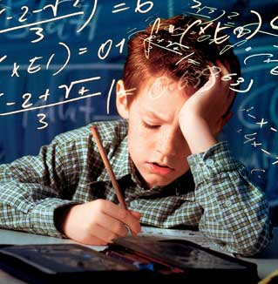
Результаты психологической диагностики

Slide 9
Адаптация – уровень тревожности 5-а класс

Slide 10
Адаптация – уровень тревожности 5-б класс

Slide 12
Адаптация – уровень тревожности 5-х классов
5-а синий цвет 5-б красный

Slide 13
Результаты методики «Незаконченное предложение»

Slide 14
Результаты методики «Незаконченное предложение»

Slide 15
Результаты методики «Незаконченное предложение»

Slide 16
Результаты методики «Незаконченное предложение»

Slide 17
Результаты методики «Незаконченное предложение»

Slide 18
РЕКОМЕНДАЦИИ учителю

Slide 19
Самым важным явлением в школе, самым поучительным предметом, самым живым примером для ученика является сам учитель. А. Дистервег

Slide 20
Спасибо за внимание !

